Slide 1
5 贪心策略
Greedy Strategy
南京理工大学

Slide 2
引例
南京理工大学
假设有4种硬币，面值分别为25分、10分、5分和1分。现在要求以最少的硬币个数找给顾客63分。
基于贪心策略： 面值越大，需要的个数越少。通常的做法是：先拿2个25分，再拿1个10分和3个1分。
贪心策略总是做出在当前看来最好的选择，并且不从整体上考虑最优，所做出的每一步选择只是局部意义上最优选择(因而效率往往较高)。在求解过程中，逐步扩大解的规模，直到问题解决。贪心策略有时能得到最优解(例如，上面的解法得到的恰好是最优解)，但不能保证一定得到最优解。

Slide 3
南京理工大学
例如：当前拥有的面值有25分、10分和1分，要找给顾客30分的硬币。如果还是使用上述贪心策略，得到的解是：1个25分＋ 5个1分。而实际上最优解是3个10分硬币。
虽然贪心策略不能保证对所有问题都能得到最优解，但是对很多问题(包括很多著名的问题)都能产生整体最优解。例如，我们今天要介绍的图的单源最短路径问题、最小生成树问题。
在有些情况下，虽然不能得到整体最优解，但是结果却是最优解的很好近似。
使用贪心策略的难点在于：证明所设计的算法确实能够正确解决所求解的问题。 (正确性证明)

Slide 4
南京理工大学
例如：当前拥有的面值有25分、10分和1分，要找给顾客30分的硬币。如果还是使用上述贪心策略，得到的解是：1个25分＋ 5个1分。而实际上最优解是3个
而实际上最优解是3个5分。

Slide 5
单源最短路径问题
南京理工大学
G = (V, E) 是一个有向图，每条边上有一个非负整数表示长度值，其中有一个顶点称为源顶点。所谓的单源最短路径问题就是：求解该源顶点到所有其它顶点的最短路径值。
不失一般性，假设V = {1,2,3,...,n} 并且源顶点s = 1。那么该问题可以使用Dijkstra算法来求解，该算法基于贪心策略，并且能求得最优解。

Slide 6
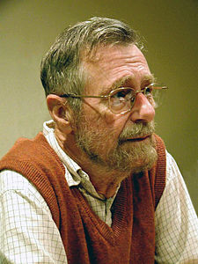
埃德斯加.狄克斯特拉(Edsgar Dijkstra)
1930-2002 http://en.wikipedia.org/wiki/Edsger_W._Dijkstra
南京理工大学
1956年，成功设计并实现了在有障碍物的两个地点之间找出一条最短路径的高效算法，这个算法被命名为“狄克斯特拉算法”，解决了机器人学中的一个十分关键的问题，即运动路径规划问题，至今仍被广泛应用。
1968年3月，Communications of the ACM (国际顶级刊物)登出了狄克斯特拉的一封影响深远的信，在信中他根据自己编程的实际经验和大量观察，得出如下结论：一个程序的易读性和易理解性同其中所包含的无条件转移控制的个数成反比关系，也就是说，转向语句的个数愈多，程序就愈难读、难懂。因此他认为“滥用goto语句是有害的”，并从而启发了结构化程序设计的思想。
1972年的图灵奖授予荷兰的计算机科学家埃德斯加.狄克斯特拉。
1983年，ACM为纪念Communications of ACM 创刊25周年，评选出从1958-1982的四分之一个世纪中在该杂志上发表的25篇有里程碑意义的论文，每年一篇，狄克斯特拉一人就有两篇入选，是仅有的这样的两位学者之一 。
在程序设计技术、算法和算法理论、编译器、操作系统等诸多方面，狄克斯特拉都有许多创造，作出了杰出贡献。

Slide 7
南京理工大学
开始时，我们将所有的节点划分为两个集合X = {1}, Y = {2,3,4,..,n}。
集合X存储已经找到最短路径的节点，Y存储尚未找到最短路径的节点。
Y中的每个顶点y有一个对应的量λ[y]，该值是从源节点到y (并且只经由X中的节点) 的最短路径值。
Dijkstra算法
  假设V = {1,2,3,...,n} 并且s = 1。
  选择一个λ[y] 最小顶点y∈Y，并将其移动到X 中。
  若 y 被从Y 移动到X 中，Y 中每个和y 相邻的顶点w 的λ[w]都要更新(表示经由y 到w 的一条更短的路径可能被发现) 。

Slide 8
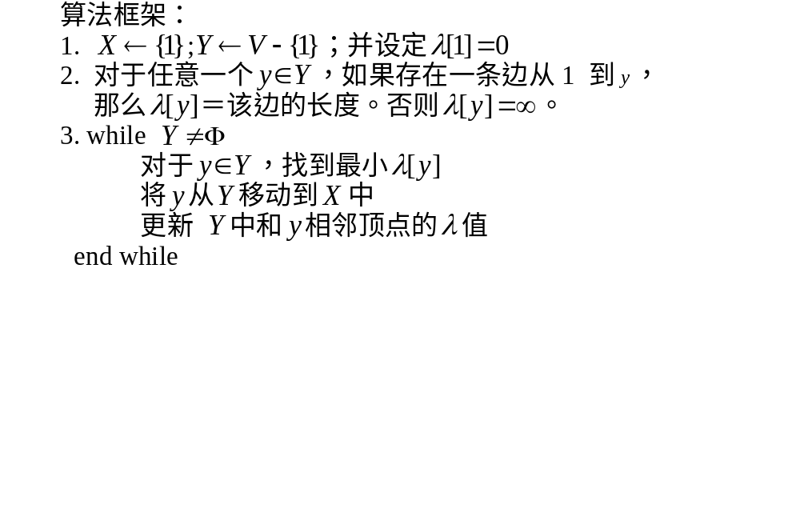
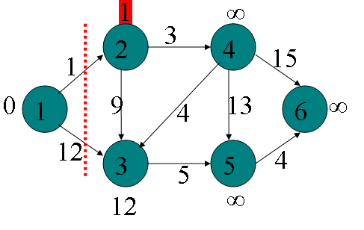
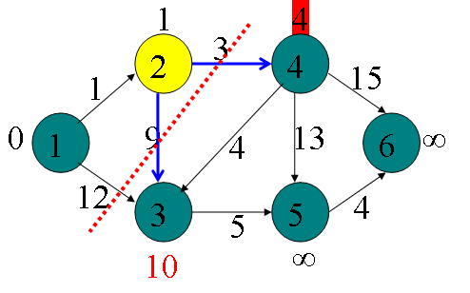
南京理工大学
for Y中每条和y相邻的边(y,w)
if w∈Y and (y,w) ∈ E
and λ[y]+length[y,w]< λ[w]
then λ[w] ←λ[y]+length[y,w]
End for

Slide 9
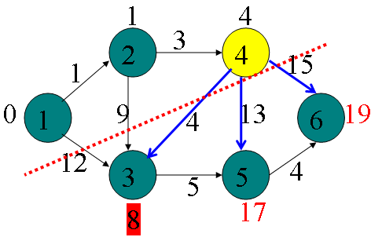
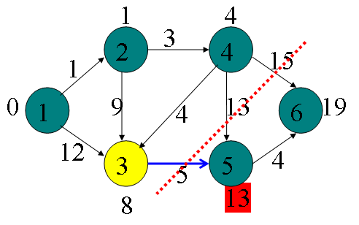
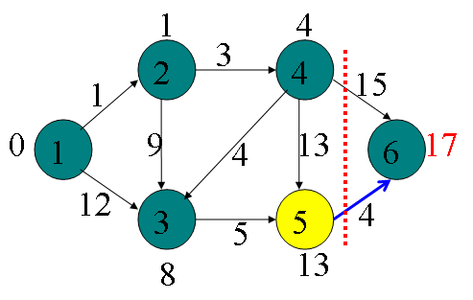
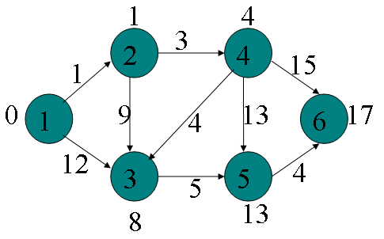
南京理工大学

Slide 10
南京理工大学
Dijkstra算法
输入、输出(略)
1. X={1}; Y←V-{1}; λ[1]←0 //Θ(n)
2. for y←2 to n
3. if y 相邻于1 then λ[y]←length[1,y] //Θ(n)
4. else λ[y]← ∞ // Θ(n)
5. end if
6. end for
7. for j←1 to n-1
8. 令y∈Y, 使得λ[y]为最小的 //∑(n-i){i=1,…,n-1}= Θ(n²)
9. X←X∪{y} //每步Θ(1)，总共 Θ(n)
10. Y←Y - {y} //总共Θ(n)
11. for 每条边(y,w) //每条边恰好检查一次，Θ(m), m=|E|
12. if w∈Y and λ[y]+length[y,w]< λ[w] then
13. λ[w] ←λ[y]+length[y,w] //Θ(m)
14. end if
15. end for
16.end for
算法的时间复杂度:
T(n)=Θ(n)+ Θ(n)+ Θ(n²)+ Θ(n)+ Θ(n)+ Θ(m)+ Θ(m) = Θ(m+n²) = Θ(n²)

Slide 11
南京理工大学
算法结束后，每个节点的λ值就是从源顶点到该顶点的最短路径值。
回忆：Y中的每个顶点y有一个对应的量λ[y]，该值是从源顶点到y
(并且只经由X中的顶点) 的最短路径值。现在的问题就是：算法结束后，
每个顶点y对应的量λ[y]，是从原顶点到该顶点真正的最短路径么？
正确性证明：对于任意一个顶点 y∈V, 使用δ[y]表示源顶点到顶点y
真正的最短路径值，下面我们证明, Dijkstra算法结束后有λ[y] = δ[y]。
证明: (数学归纳法)
1) 显然λ[1] = δ[1] = 0。
假设当前将 y从Y中 移动到X 中，并且在y 之前移动到X 中的任何一个顶点c，都有λ[c] =δ [c]。
下面证明λ[y] = δ[y]。
X
y
Y

Slide 12
南京理工大学
我们知道：必定存在着从源节点1 到节点y的真正最短路径，该路径长度值用δ[y]表示 ，并且这条最短路径总可以用以下节点序列表示：
1→[ ]→[ ]→…→[ ]→[ ]→[ ]→y
沿此方向(逆向)找到第一个属于X的节点，不妨称之为x。
分析： [ ]中的节点，不属于X，就属于Y，必居其一。
1→[ ]→[ ]→…→[ ]→[x]→y (A)
1→[ ]→[ ]→…→[x]→[w]…→y (B)
1个或1个以上属于Y的节点。

Slide 13
南京理工大学
1→[ ]→[ ]→…→[ ]→[x]→y (A)
λ[y] ≤λ[x]+length[x, y] //算法要求(之前x被选中时，要更新与其相邻的顶点)
=δ[x]+length[x, y] //归纳假设
=δ[y] //(A)是最短路径
1→[ ]→[ ]→…→[x]→[w]…→y (B)
λ[y] = δ[y]
λ[ y] ≤ λ[w] //由于y在w之前离开Y
≤ λ[x] + length[x,w] //算法要求，原因同(A)
=δ[x] + length[x,w] //归纳假设
=δ[w] //因为(B)是最短路径
≤δ[y] //因为(B)是最短路径

Slide 14
最小生成树
南京理工大学
设G =(V,E)是连通无向带权图，(V,T)是G的一个子图，并且T是一颗树，那么称(V,T)是G的生成树。如果T的权之和是所有生成树中最小的，那么则称之为最小生成树。
网络的最小生成树在实际中有广泛应用。例如，在设计通信网络时，用图的顶点表示城市，用边(v,w)的权c[v][w]表示建立城市v 和城市w 之间的通信线路所需的费用，则最小生成树就给出了建立通信网络的最经济的方案。
我们假定G 是连通的，如果G 是非连通的，那么，可以对G 的每个连通子图应用求解最小生成树的算法。

Slide 15
Kruskal算法
南京理工大学
1. 对G的边E按权重以非降序排列。
2. 初始时输出树T={}；依次取排序表中的每条边(贪心，权重小的先取)，若加入T不形成回路，则加入T；否则将其丢弃；
3. 不断重复步骤2，直到树T包含n-1条边，算法结束。

Slide 16
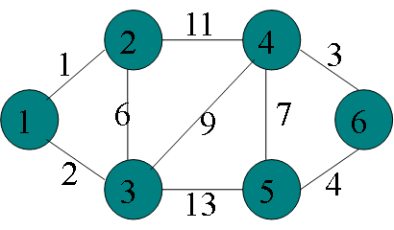
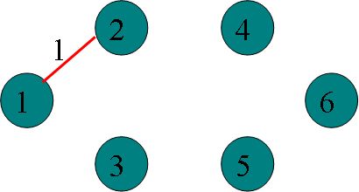
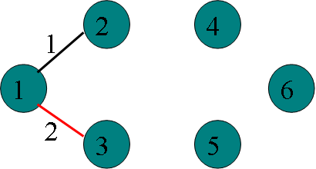
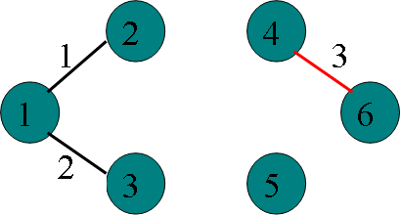
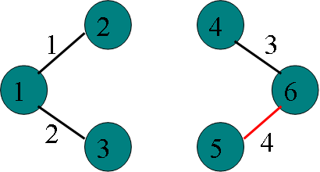
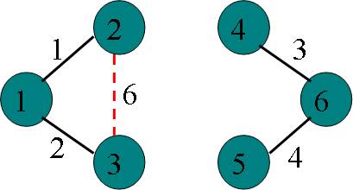
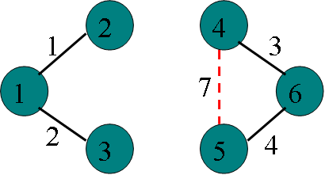
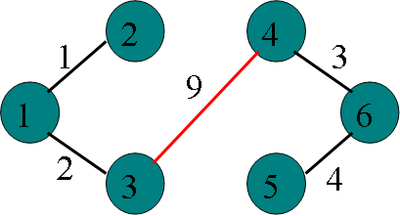
南京理工大学

Slide 17
南京理工大学
Kruskal算法(输入输出略)
1. 对E中的边按权重以非降序排列 //O(mlogm)
2. for 每个顶点 v∈V //Θ(n)
MAKESET({v})
end for
5. T={}
6. while |T|<n-1
7. 令(x,y)为E中的下一条边 //取每条边试探, 最多m次
8. if FIND(x) ≠ FIND(y) then //最多2m次查找，原因如上
9. 将(x,y)加入T //刚好n-1次, Θ(n)
10. UNION(x,y) //如上, n-1次
11. end if
12. end while
O(mlogm)+ Θ(n)+O(m)+O(m)+Θ(n)+ Θ(n)= O(mlogm+n)

Slide 18
正确性证明(课后阅读)
南京理工大学
证明：我们只要证明，使用Kruskal 算法过程中，每次循环所得到的T (从空集增至最小生成树)总是图G 的最小生成树的子集即可。证明使用归纳法＋反证法。
(1) G总是具有一个最小生成树，不妨记为T*
(2) 当前要加入的边为e= (x,y)
(3) 包含x的那棵子树的所有顶点用X表示，有x ∈X, y∈V −X
(4) 假设在e= (x,y)加入之前得到的T均满足T⊂T*

Slide 19
南京理工大学
令T' =T∪{e}，下面我们要证明T' 也是图G 的最小生成树的子集。
依据归纳假设，有T⊂T* 。
i) 如果e∈T*, 显然有T'⊂T*
ii) 如果 e ∉ T*, 我们知道T*中必定包含这样一条边e' =(w,z) ,且w∈X, z∈V−X , cost( e' ) ≥ cost( e )。（否则若cost(e')<cost( e ), 则e' 将被选择加入(而不是e)）
下面我们来研究：如果e'∈T*会带来什么结果。
定义T** =T*−{e'}∪{e}，那么T**也是图的一个生成树，并且cost(T** )=cost(T* ) - cost(e') + cost(e) < cost(T* )。也就是说，T*不是最小生成树，矛盾。所以e 必定是属于T* 的。也就必定有T'⊂T*，证毕。

Slide 20
南京理工大学
Prim算法
设G=(V,E)是连通无向带权图，V={1,2,…,n}。构造G 的最小生成树的Prim算法的基本思想是：
  首先置X={1}，
  然后，只要X是V的真子集，就作如下的贪心选择：
    选取权重最小的边(x,y), 其中x∈X，y∈Y，
    将边(x,y)加入当前的最小生成树，
    将顶点 y 从Y 移到X 中，
  这个过程一直进行到X=V时为止。
在这个过程中选取到的所有边恰好构成G 的一棵最小生成树。

Slide 21
算法设计要点：
南京理工大学
寻找(x,y), 使得x∈X, y∈Y, 且cost(x,y)最小.
候选边(x,y)对应的顶点y∈Y, 可考察y在X中的邻居.
邻居就是X中离y最近的那个点x*, 即
cost(x*, y)=min{cost(x, y)| x∈X 且 (x,y)存在}
记x*=N[y], 定义 C[y]= cost(x*, y) = cost(y, N[y]).
X,Y可用n维{0,1}向量表示, 例X[i]=1表示顶点i∈X.

Slide 22
南京理工大学
1. T←{}; X←{1}; Y←V-{1} //Θ(n)
2. for y←2 to n //Θ(n)
3. if y 邻接于1 then //第3~6步, O(n)
4. N[y] ←1
5. C[y] ←cost[1,y]
6. else C[y] ←∞
7. end if
8. end for
9. for j←1 to n-1 //寻找MST的n-1条边
10. 令 y∈Y, 使得C[y]最小 //每次Θ(n), 共n-1次, 计Θ(n²)
11. T←T∪(y, N[y]) //Θ(1)×(n-1)= Θ(n)
12. X←X∪{y} //Θ(1)×(n-1)= Θ(n)
13. Y←Y - {y} //...
14. for 每个邻接于y的顶点w∈Y //Θ(m)
15. if cost[y,w] < C[w] then //每条边执行1次，共m次
16. N[w] ← y //最多m次，Θ(m)
17. C[w] ←cost[y,w] //Θ(m)
end if
19. end for
20.end for
Θ(n)+ Θ(n²)+ Θ(m)= Θ(m+n²)

Slide 23
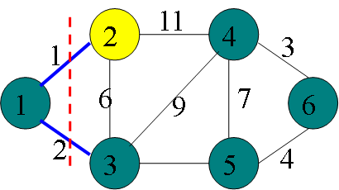
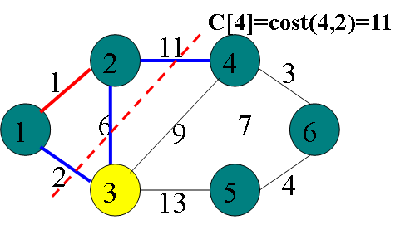
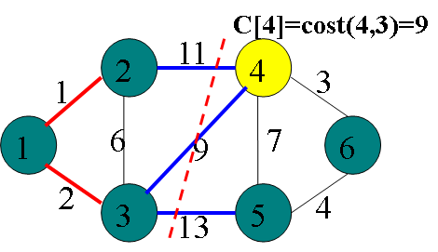
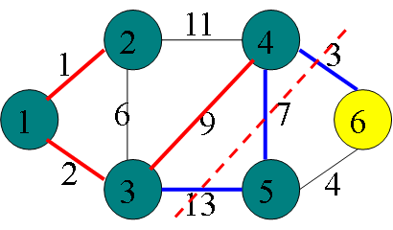
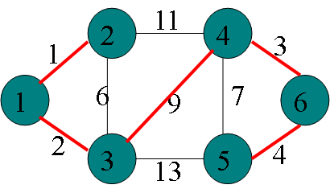
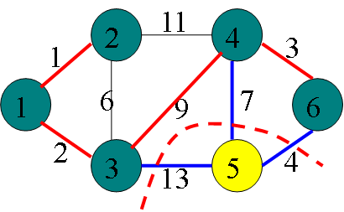
南京理工大学

Slide 24
哈夫曼编码
南京理工大学
问题的提出：定长编码的不足。
哈夫曼编码是广泛地用于数据文件压缩的十分有效的编码方法。其压缩率通常在20%～90%之间。哈夫曼编码算法依据字符在文件中出现的频率表来建立一个用0，1串表示各字符的最优表示方式。
贪心策略：给出现频率高的字符较短的编码，出现频率较低的字符以较长的编码，可以大大缩短总码长。
前缀码
  对每一个字符规定一个0,1串作为其代码，并要求任一字符的代码都不是其他字符代码的前缀。这种编码称为前缀码(prefix code)。
  编码的前缀性质可以使译码方法非常简单。

Slide 25
南京理工大学
哈夫曼提出构造最优前缀码的贪心算法，由此产生的编码方案称为哈夫曼编码。
哈夫曼算法满足前缀约束，并且最小化压缩文件的大小
以自底向上的方式构造表示最优前缀码的二叉树T。
算法以|C|个叶结点(对应于字符)开始，执行|C|－1次的“合并”运算后产生最终所要求的树T，其中从根到叶的每一条路径上的0和1的序列对应于一个字符的编码。
编码字符集中每一字符c的频度是f(c)。以f为键值的优先队列Q用在贪心选择时有效地确定算法当前要合并的2棵具有最小频度的树。一旦2棵具有最小频度的树合并后，产生一棵新的树，其频度为合并的2棵树的频度之和，并将新树插入优先队列Q。
经过n－1次的合并后，优先队列中只剩下一棵树，即所要求的树T。

Slide 26
一个实例
南京理工大学
假设一个文件由字符a,b,c,d,e组成。每个字符的出现频度为f(a)=20,f(b)=7,f(c)=10,f(d)=4,f(e)=18.
使用定长编码：3*(20+7+10+4+18)=177
4
59
1
使用哈夫曼编码：
a：01
b: 110
c: 10
d: 111
e: 00
2*20+3*7+2*10+3*4+2*18=129
0
2
21
1
3
1
38
11
0
0
1
0
1
18
20
10
7
4
(177-129)/177=27%
e
a
c
b
d

Slide 27
算法
南京理工大学
输入：n个字符的集合C={c₁,…c_{n}}及其频度{ f(c₁),…f(c_{n}) }
输出：C的Huffman树(V,T)
1.根据频度将所有字符插入最小堆 H
2.V←C; T={}
3.for j←1 to n-1 //n个节点经n-1次合并，每次少1个节点
4. c← Delete_Min(H) //O(logn)
5. c′← Delete_Min(H) //O(logn)
6. f(v) ← f(c)+ f(c ′) //v为新的顶点
7. INSERT(H,v) //O(logn)
8. V=V∪{v}
9. T=T∪{(v,c), (v, c′)}
10.end for
T(n)=O(nlogn)

Slide 28
例子：假设一个文件由字符a, b, c, d, e, g, h组成。每个字符的出现次数为f(a)=20, f(b)=7, f(c)=9, f(d)=4, f(e)=18, f(g)=10, f(h)=30。试画出相应的哈夫曼编码树，并给出每个字符的哈夫曼编码。

Slide 29
南京理工大学
98
1
0
59
0
39
29
0
0
1
19
1
11
1
0
1
0
1
9
10
20
7
4
18
30
c
g
a
b
d
e
h

Slide 30
练习：假设一个文件由字符a, b, c, d, e, f 组成。每个字符的出现次数分别为7，5，4，2，12，9。试画出相应的哈夫曼编码树，并给出每个字符的哈夫曼编码。

Slide 31
0-1背包问题与背包问题
南京理工大学
0-1背包问题：
  给定n种物品和一个背包。物品i的重量是Wi，其价值为Vi，背包的容量为C。应如何选择装入背包的物品，使得装入背包中物品的总价值最大？
  在选择装入背包的物品时，对每种物品i只有2种选择，即装入背包或不装入背包。不能将物品i装入背包多次，也不能只装入部分的物品i。
背包问题:
  与0-1背包问题类似，所不同的是在选择物品i装入背包时，可以选择物品i的一部分，而不一定要全部装入背包，1≤i≤n。
这两类类问题都具有最优子结构性质，极为相似，但背包问题可以用贪心算法求解得到最优解，而0-1背包问题却用贪心算法求解未必能得到最优解。

Slide 32
南京理工大学
首先计算每种物品单位重量的价值Vi/Wi，然后，依贪心选择策略，将尽可能多的单位重量价值最高的物品装入背包。若将这种物品全部装入背包后，背包内的物品总重量未超过C，则选择单位重量价值次高的物品并尽可能多地装入背包。依此策略一直地进行下去，直到背包装满为止
输入：物品数量n, 背包容量M, 价值数组V, 重量数组W
输出：解向量数组x (x[i]表示第i个物品放入背包的比例)
Sort (n, V, W) \\按照单位价值从高到低对物品进行排序
for i ←1 to n
x[i] ←0 //初始化数组x，表示没有物品放入
end for
c ← M //初始化背包的剩余容量
for i ←1 to n
if w[i] <= c
x[i] ← 1 //整个物品i装入
c ← c-w[i] //更新剩余容量
else
x[i] ← c/w[i] //物品i的一部分放入
Break //背包已满
end if
end for
Return x
算法knapsack的主要计算时间在于将各种物品依其单位重量的价值从大到小排序。因此，算法的计算时间上界为O(nlogn)。

Slide 33
南京理工大学
这种贪心选择策略对0 -1背包问题就不适用了。例如：背包的容量为50千克；物品1重10千克；价值60元；物品2重20千克，价值100元；物品3重30千克；价值120元。因此，物品1每千克价值6元，物品2每千克价值5元，物品3每千克价值4元。若依贪心选择策略，应首选物品1装入背包，然而，最优的选择方案是选择物品2和物品3装入背包。首选物品1的两种方案都不是最优的。

